Slide 1
Солнце. Солнечная система
Природоведение 5 класс

Slide 2
Содержание
1.Актуализация знаний
2. Солнце – основа жизни на Земле
3. Солнечная система
4. Повторение.
5. Рефлексия.
6. Домашнее задание

Slide 3
«Владыка пищи, отец и мать людей»
Восходишь - все оживает.
Заходишь - и все умирает.
Ты жизни мерило и первопричина ее.

Slide 4
Солнце – основа жизни на Земле

Slide 5
Солнце – основа жизни на Земле

Slide 6
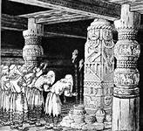
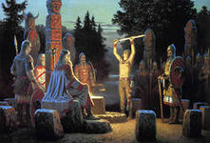
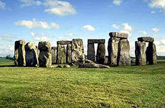
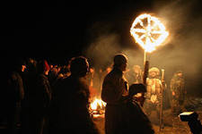
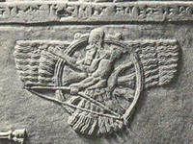
Солнце – основа жизни на Земле

Slide 7
Солнце – основа жизни на Земле

Slide 8
Солнце – основа жизни на Земле

Slide 9
Солнце – основа жизни на Земле

Slide 10
Солнечная система
Урок природоведения
5 класс
МБОУ «Гимназия №14 г. Йошкар-Олы»
Составила учитель природоведения
Глушкова Е.В.

Slide 11
Солнечная система

Slide 12
Галактика
Млечный путь

Slide 13
Солнечная система

Slide 14
Планеты земной группы
Меркурий

Slide 15
Планеты земной группы
Венера

Slide 16
Планеты земной группы
Земля

Slide 17
Планеты земной группы
Марс

Slide 18
Поверхность Марса

Slide 19
Вулкан Олимп
Диаметр кратера – 85000 м
Глубина кратера – 3000 м
Высота вершины - 21200 м

Slide 20
Спутники Марса
Фобос
Деймос

Slide 21
Планеты - гиганты
Юпитер

Slide 22
Планеты - гиганты
Сатурн

Slide 23
Планеты - гиганты
Уран

Slide 24
Планеты - гиганты
Нептун

Slide 25
Пояс астероидов

Slide 26
Метеоры

Slide 27
Метеориты

Slide 28
Кометы

Slide 29
Комета Галлея

Slide 30
Домашнее задание
§ 1
Нарисовать Солнечную систему

Slide 31
Используемые материалы
http://ya.ru/
Пакулова В.М., Иванова Н.В. Введение в естественно-научные предметы. Природа. Неживая и живая 5 класс: учебник для общеобразовательных учреждений/ В.М. Пакулова, Н.В. Иванова.- М.: Дрофа, 2012.- 222,[2] с.

